Slide 1
«
«Детские изобретения» Картотека схем и алгоритмов изготовления букетов
Подготовили: Воспитатели Галяткина Т.В., Фадеева Т.А. МБДОУ «ДС № 2 г. Челябинска», 2023 г.

Slide 2
Мастерская по изготовлению сладких букетов в технике свит дизайн
Список предметов
Бумага гофрированная (красная, бордовая, белая, оранжевая, коричневая, чайная роза, зелёная, синяя, серебристая)
Фетр флористический
Бумага обёрточная (красная, чёрная)
Проволока флористическая
Скотч простой, двусторонний (узкий, широкий)
Нитки
Тейп лента
Креп бумага
Палочки бамбук (длинные, короткие)
Пеноплекс
Конфеты, конфеты, леденцы
Ножницы
Заготовки лепестков для роз
Лента атласная
Канцелярский нож
Резинки канцелярские
Бумажный скотч
Бусины
Сухоцветы
Бульонки на липкой основе
Тесьма декоративная (красная, синяя, фиолетовая, чёрная, берёзовая, прозрачная)
Лента тонкая
Пастель масленая
Книга «Подарки из конфет» техника свит дизайн
Утики
Карандаш простой
Образцы букетов
Клеевой пистолет (стержни клеевые)
Линейка металическая

Slide 3
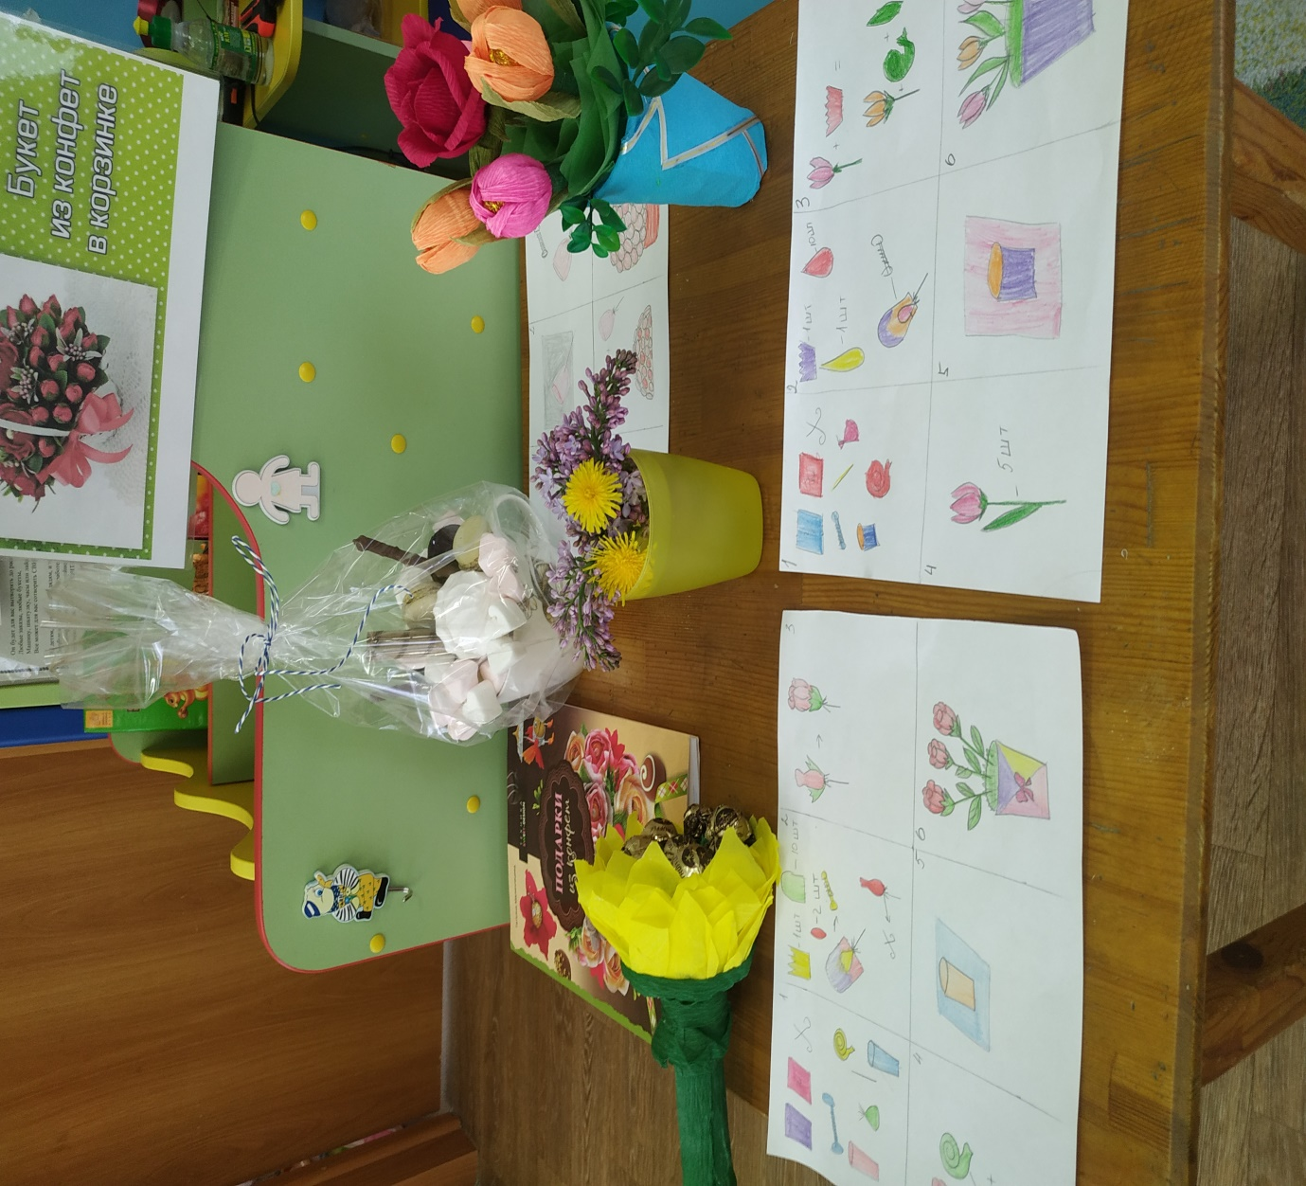
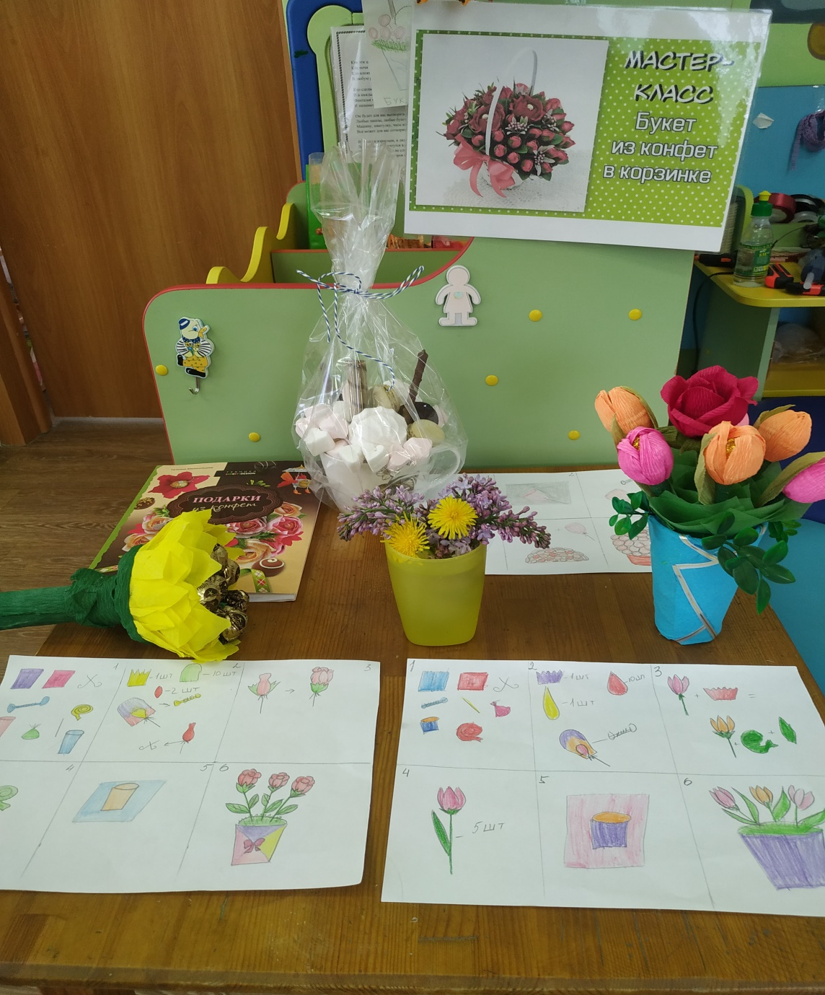

Slide 4
Алгоритмы составление букета из конфет
Пожалуй, трудно найти человека, который не любил бы сюрпризы, креатив и всякие вкусности в одном флаконе. Так почему же не объединить все эти вещи в одном подарке, сделав букеты из конфет своими руками? Такой презент можно преподнести любимой девушке, подруге, маме или коллеге по работе . Повод может быть самый разнообразный – День рождения, свадьба, 8 марта или День учителя. А сколько он принесет радости, эстетического удовольствия и сладостного настроения! Давайте же немедленно приступать к изготовлению красивого, вкусного и креативного подарка.

Slide 5
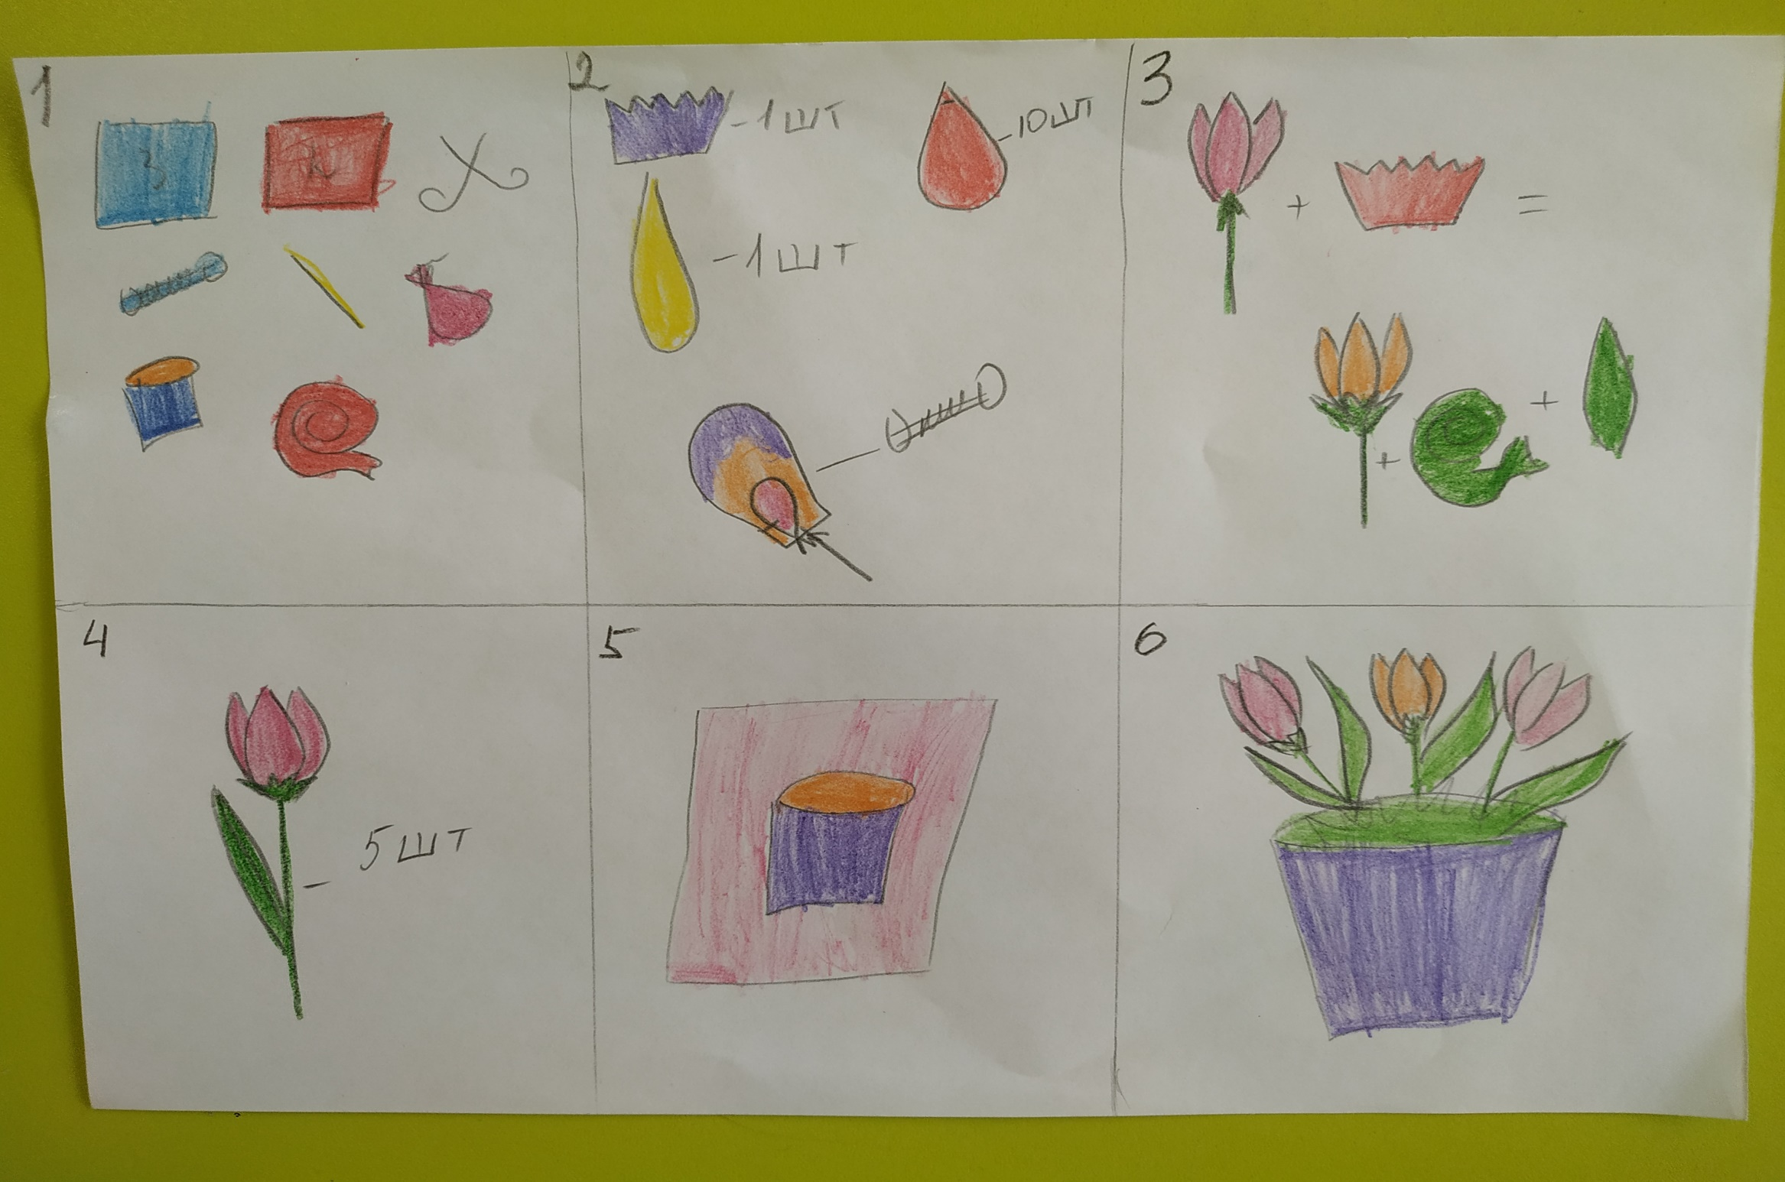

Slide 6
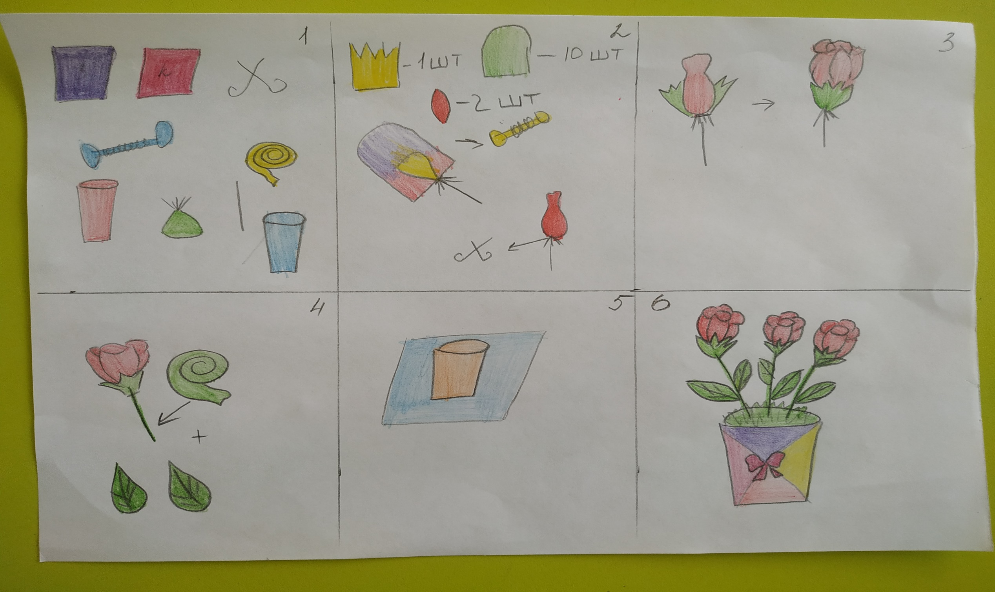

Slide 7
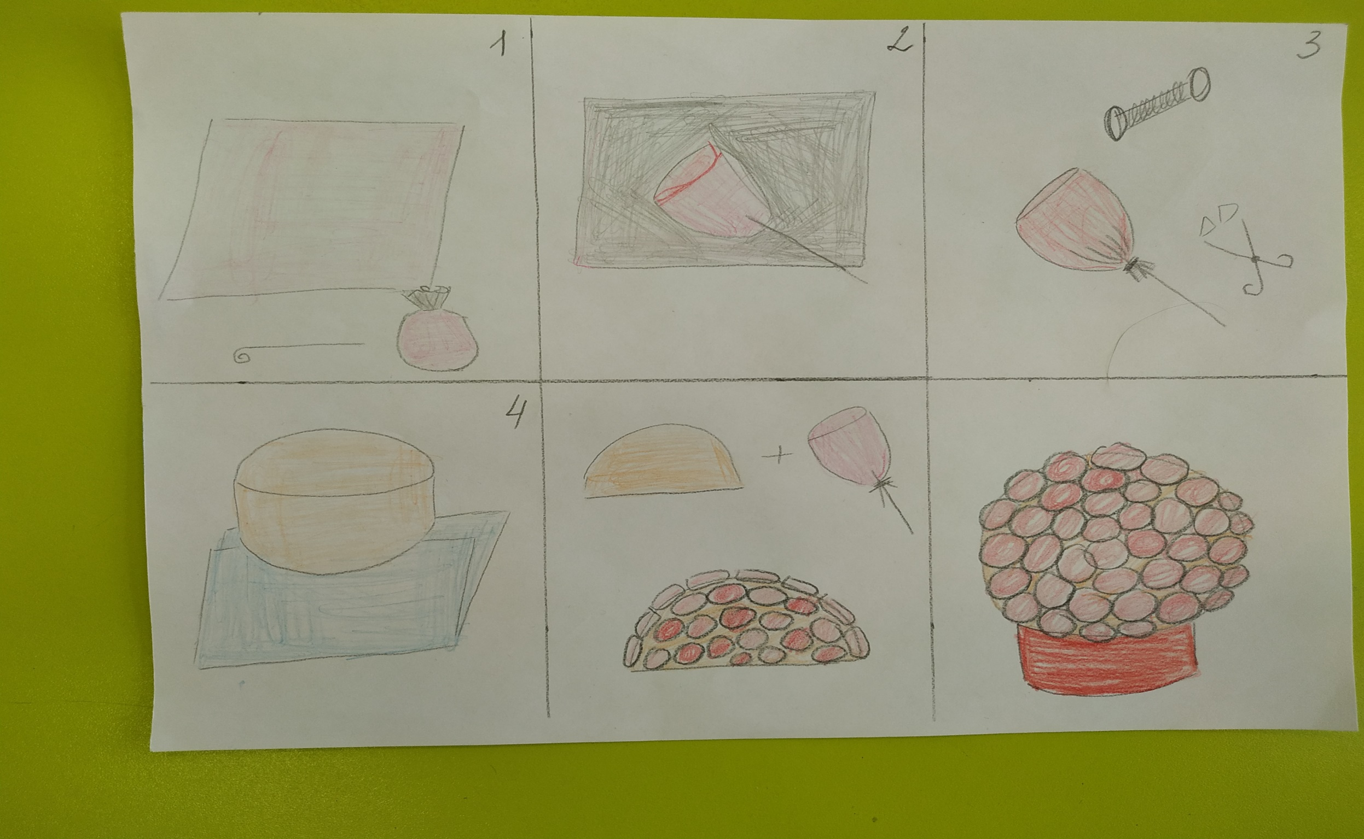

Slide 8
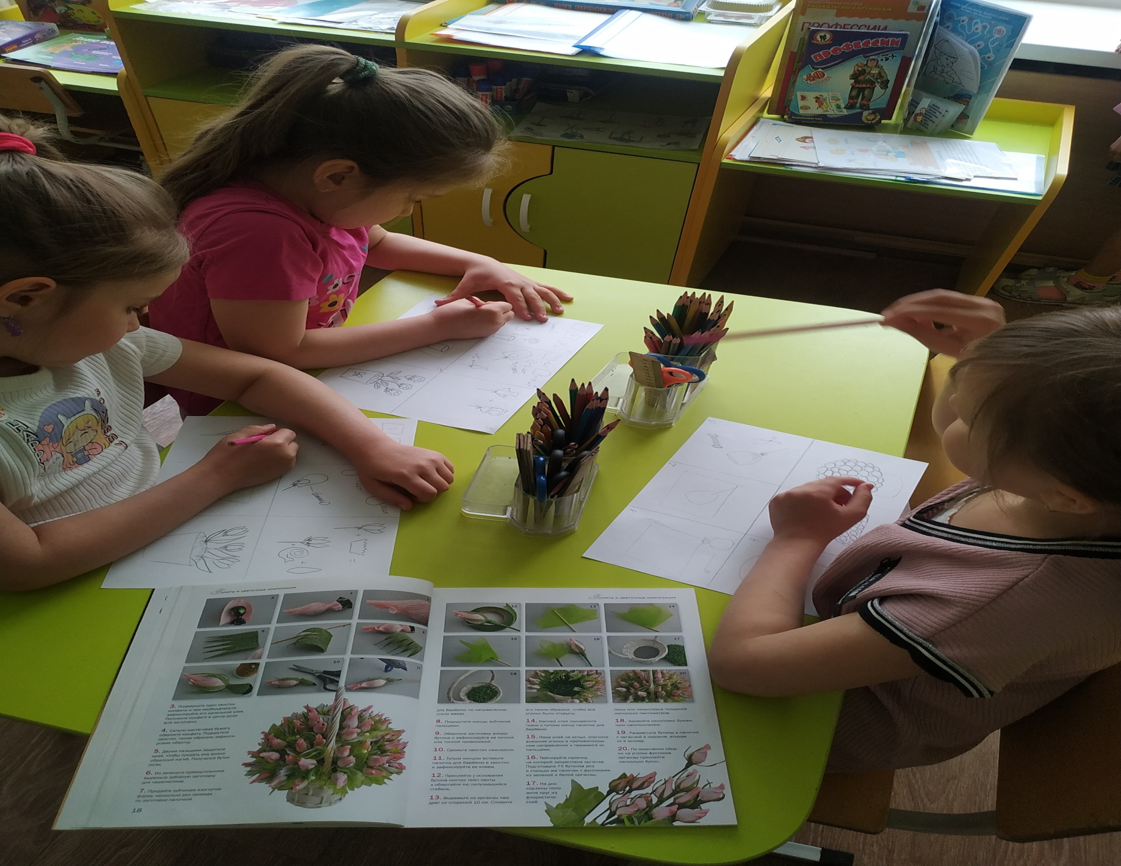

Slide 9

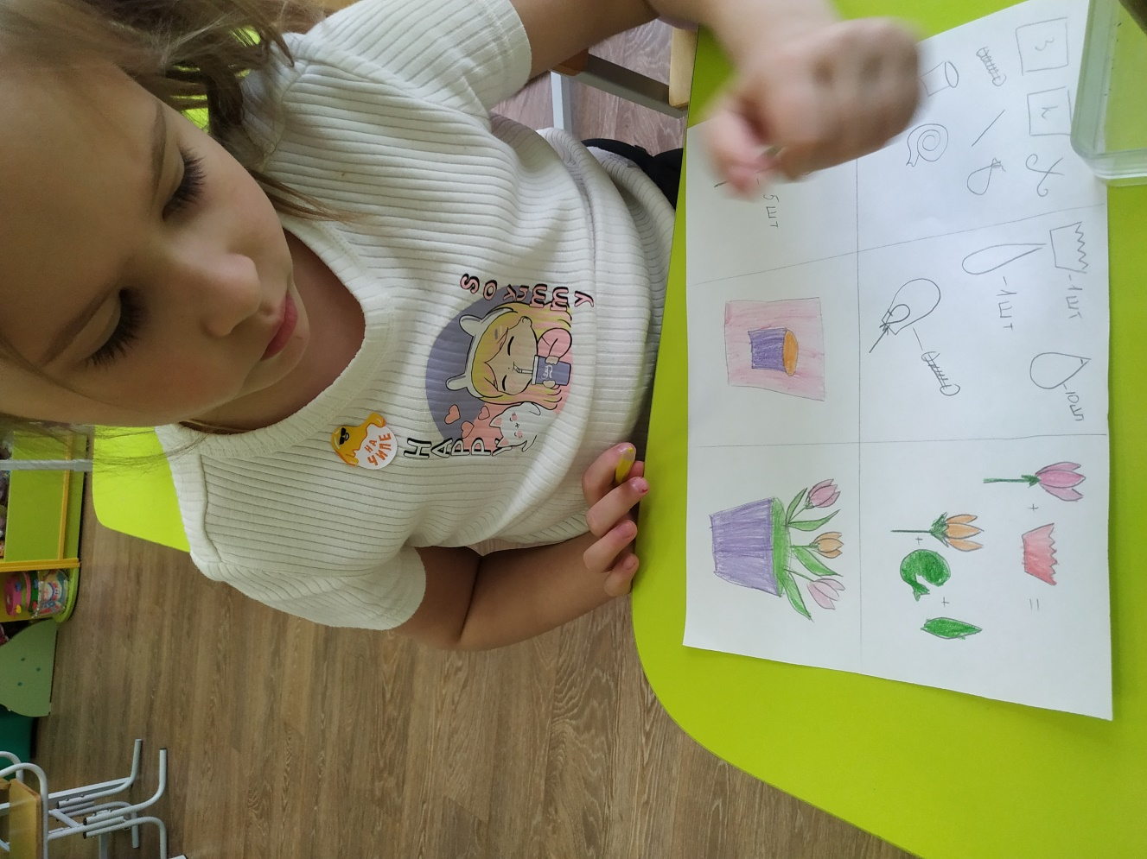

Slide 10
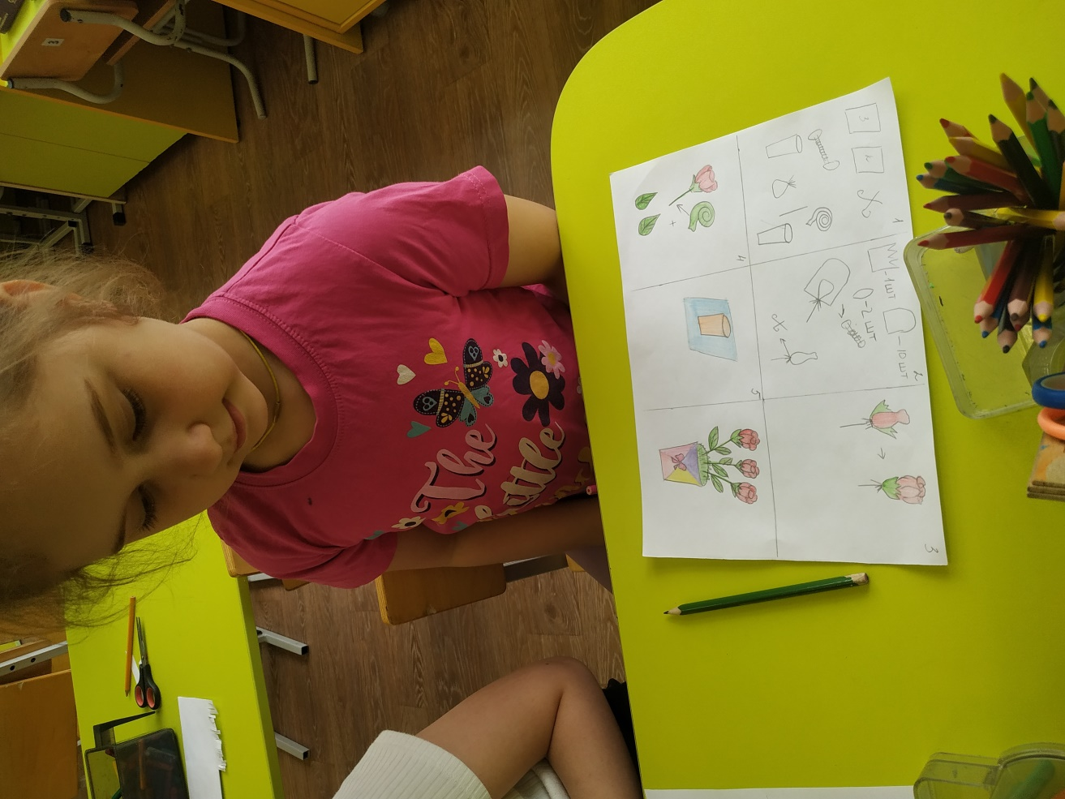
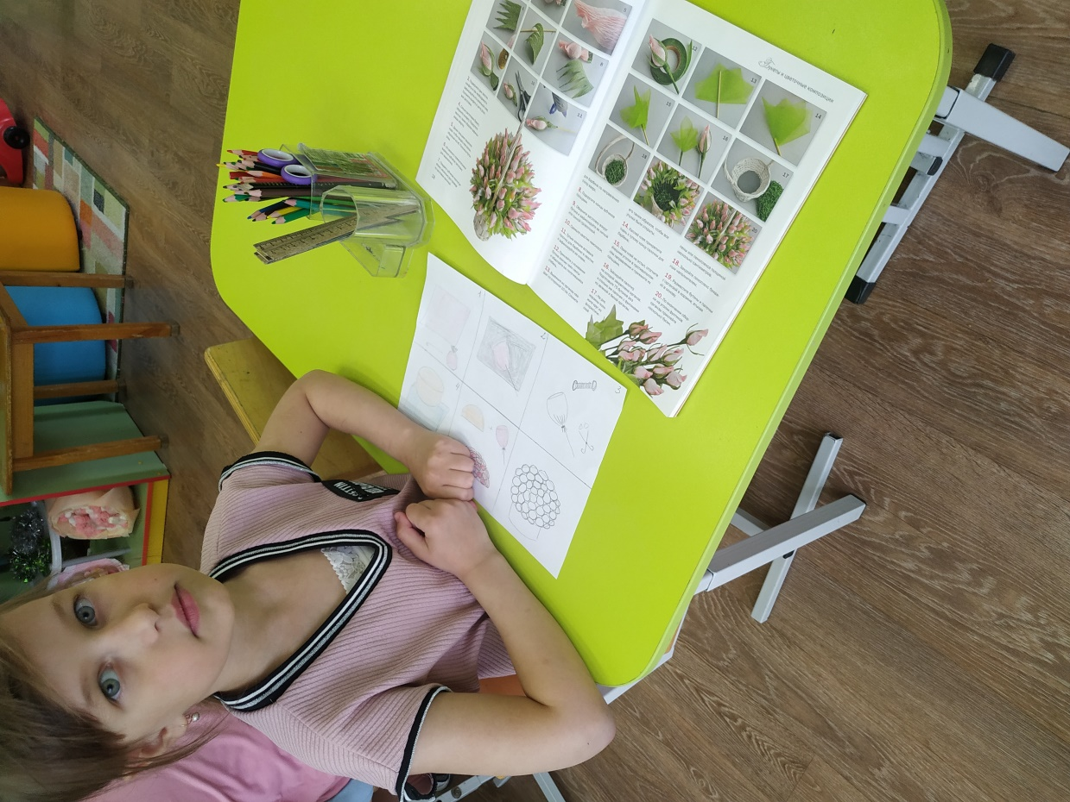

Slide 11
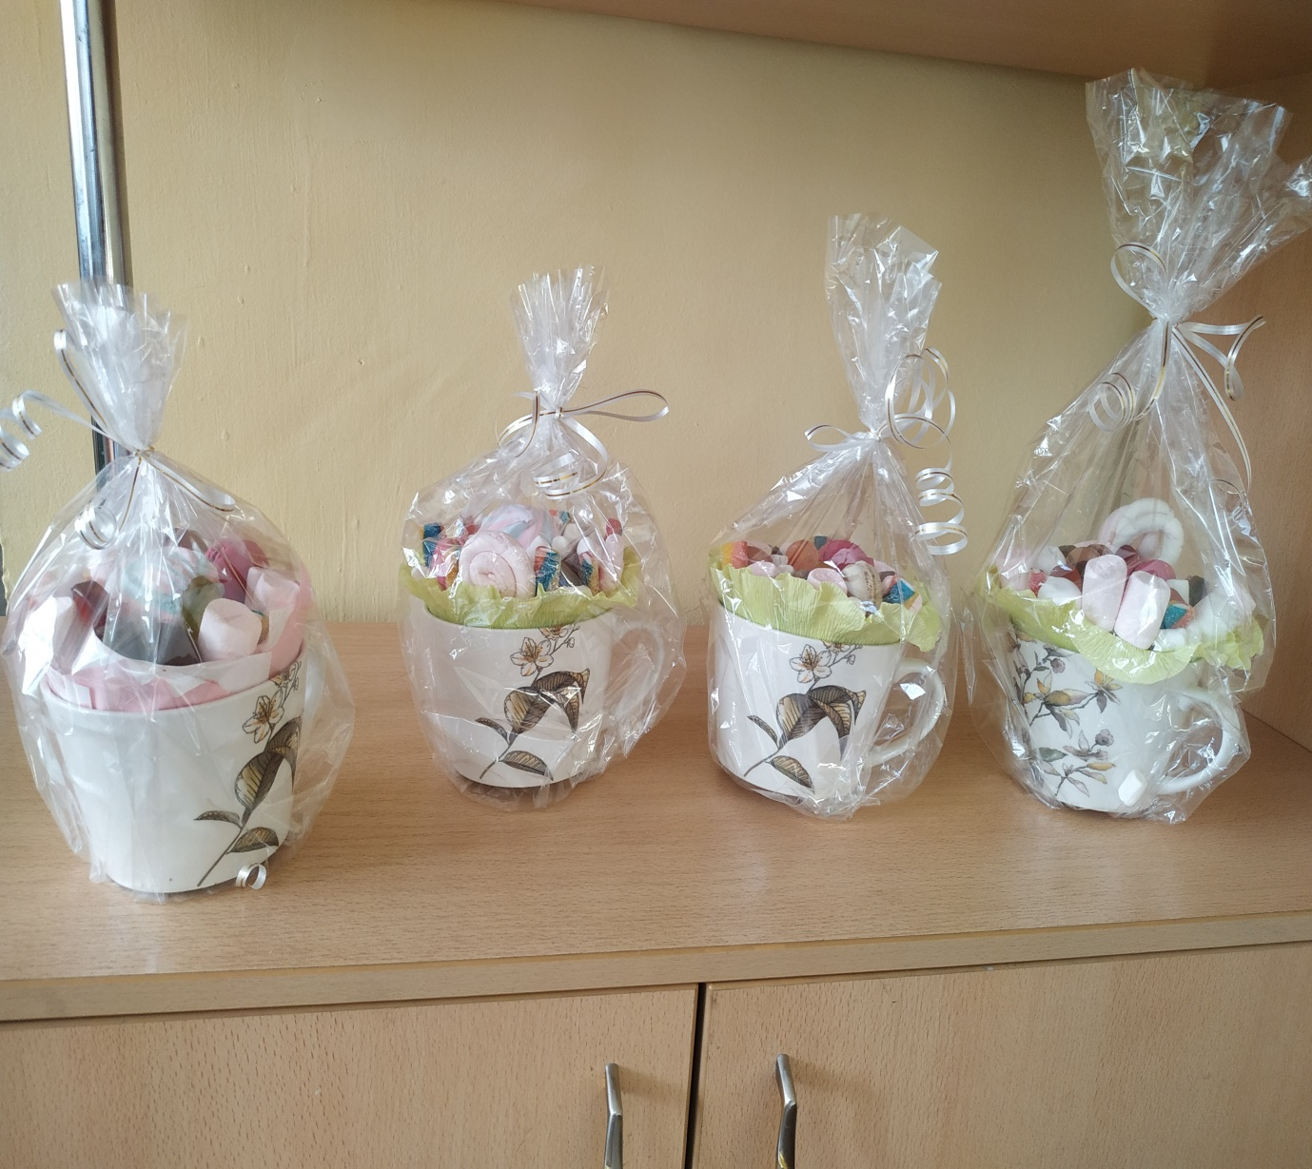
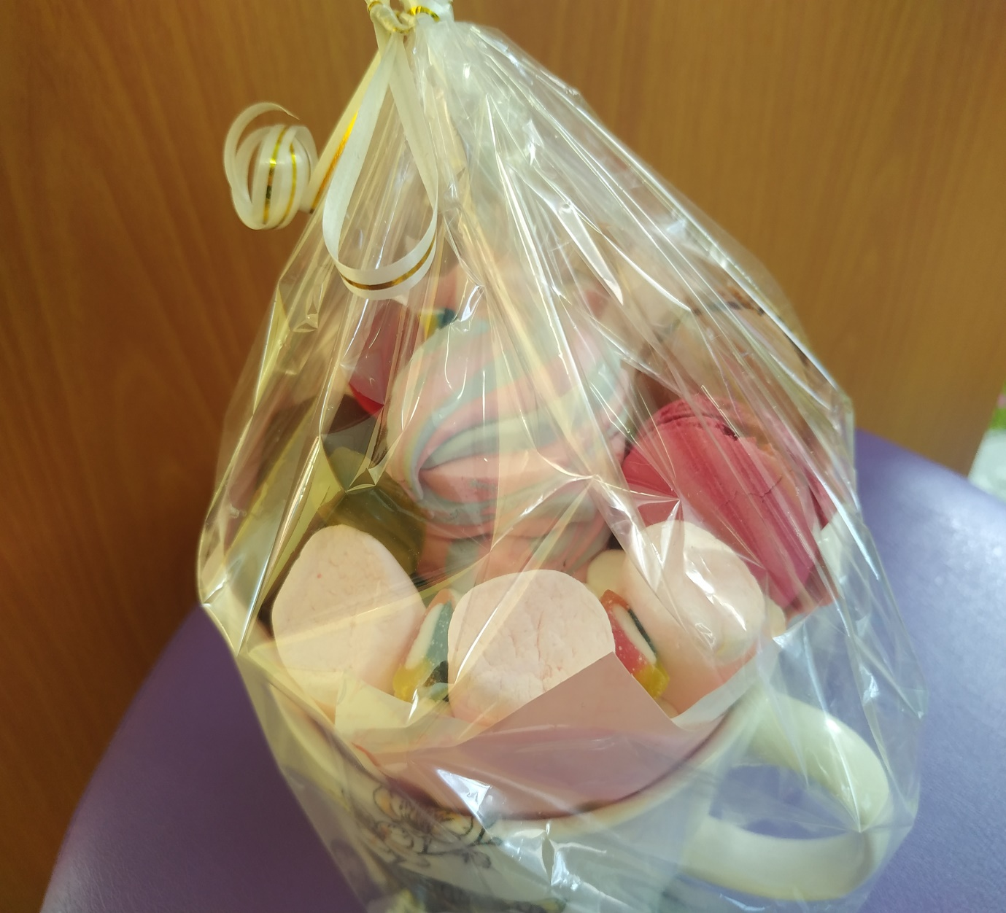

Slide 12
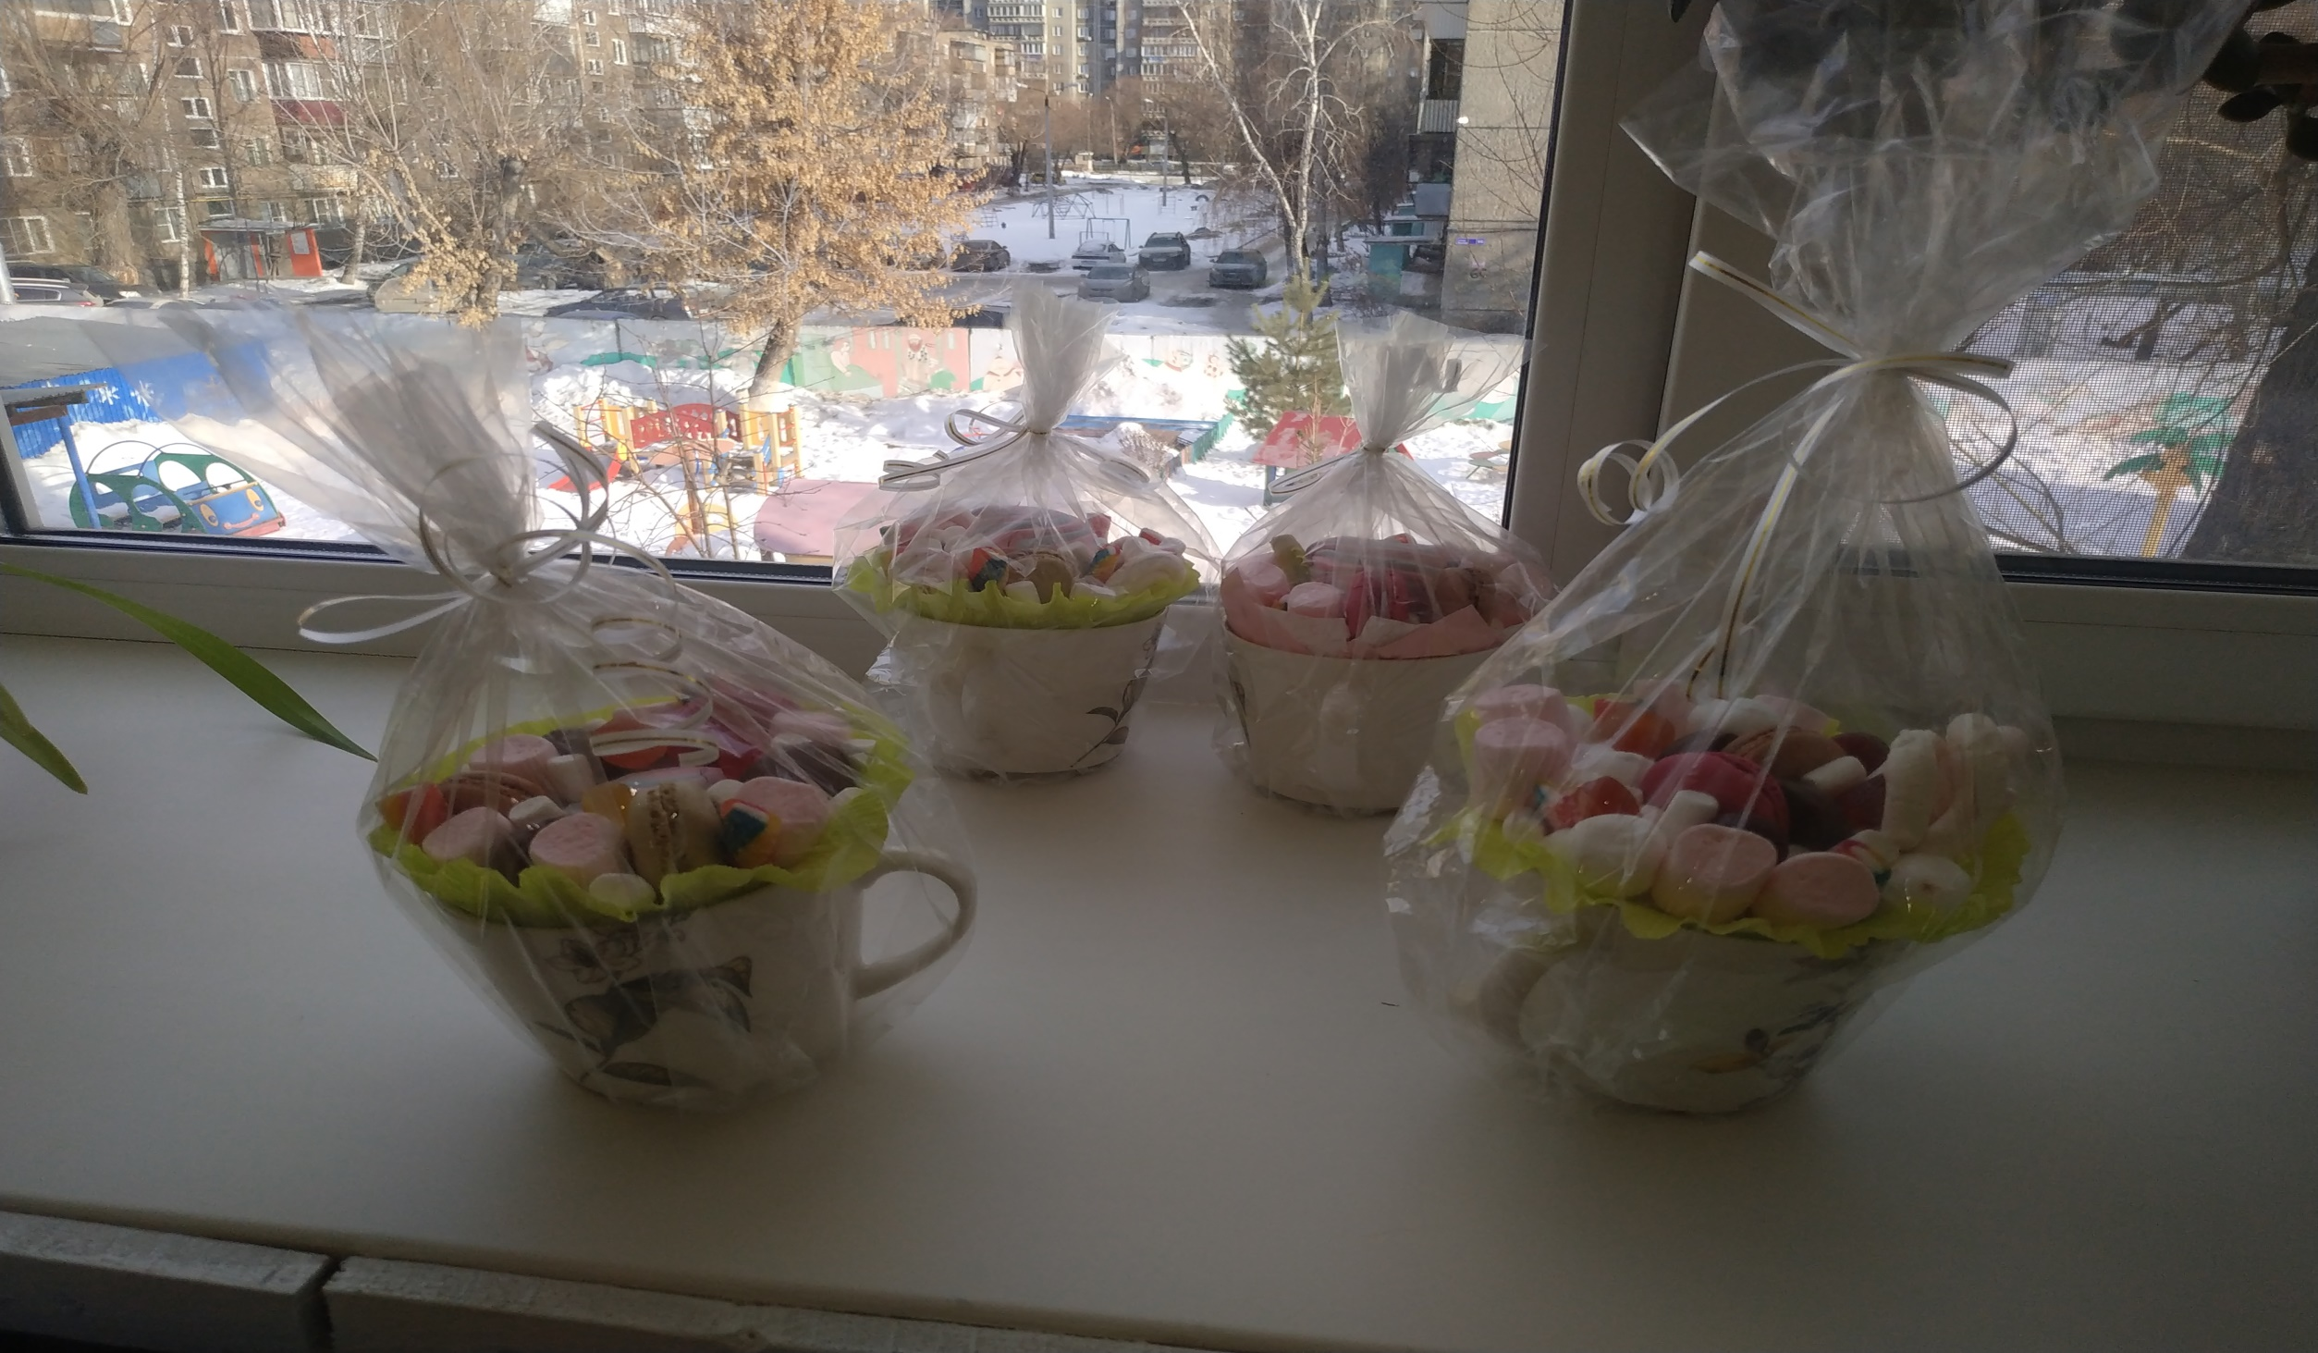

Slide 13
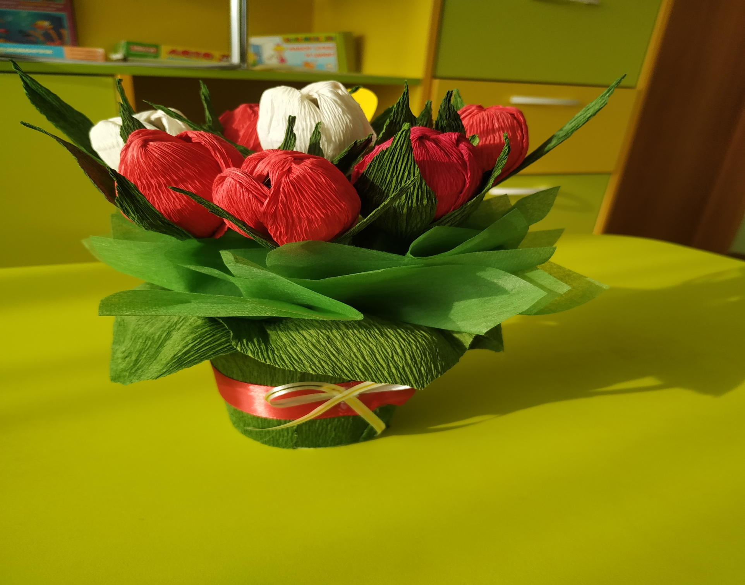

Slide 15
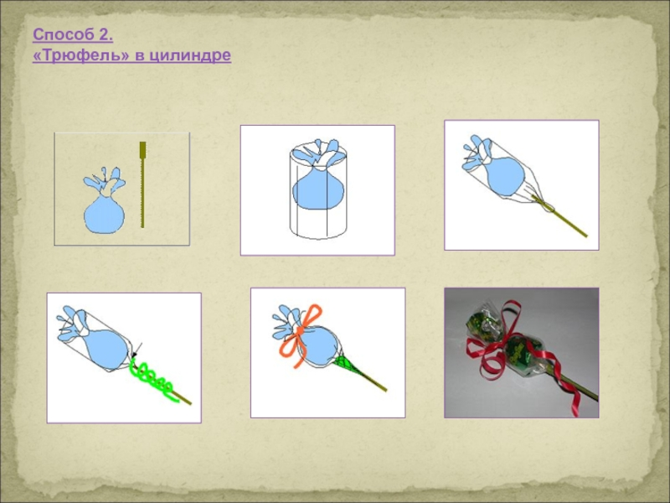
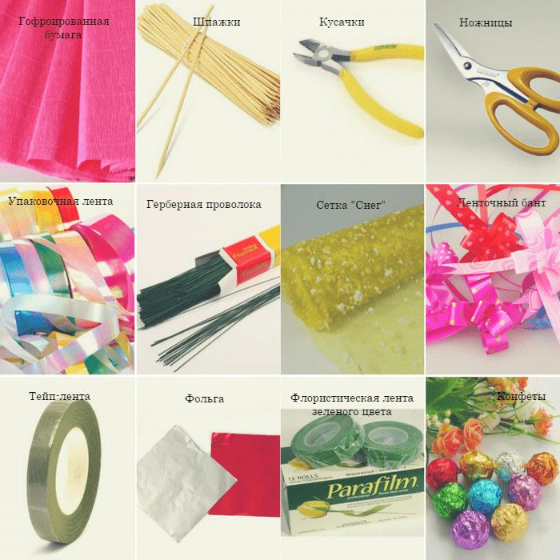

Slide 16
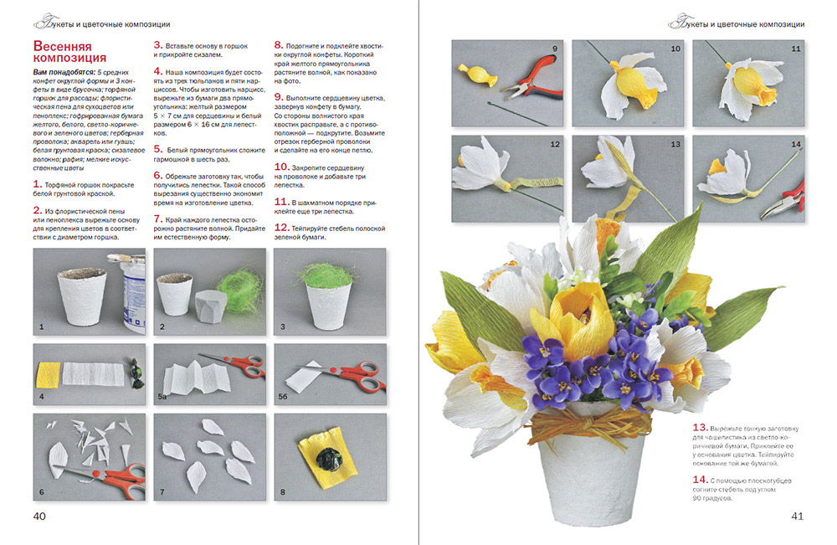
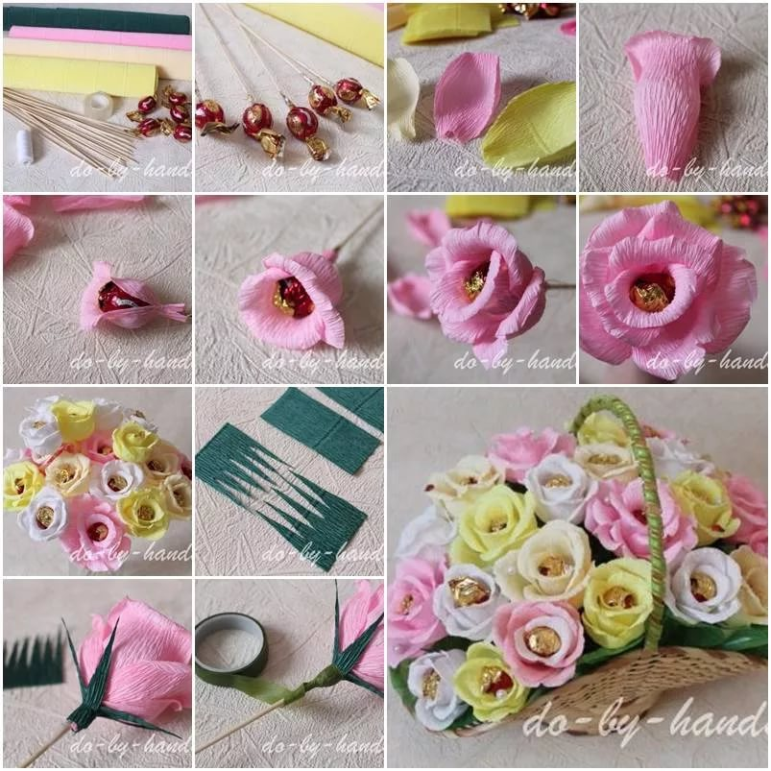

Slide 17
Идея оформлять букеты из конфет достаточна нова, но уже сформировала целое направление во флористике, называемое свит-дизайн (от английского sweet - сладкий, сласти) - искусство составления композиций из конфет. Такой букет не увянет и будет радовать долгое время. Самостоятельно сделать его совсем не сложно, например, 7-летним деткам это уже вполне по силам.

Slide 18
Спасибо за внимание!

